Slide 1
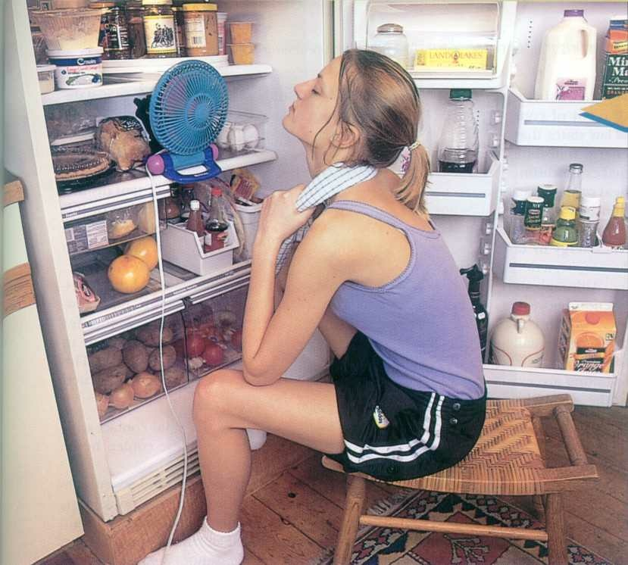
思考：
一直敞开冰箱门能制冷整个房间吗？

Slide 2
第五章：热力学第二定律
Second Law of Thermodynamics
§5.1 热力学第二定律的两种语言表述
§5.2 可逆过程与不可逆过程
§5.3 热力学第二定律的数学表述与熵增加原理
§5.4 熵及热力学第二定律的统计意义
§5.5 热力学第二定律的应用（2例）

Slide 3
5.1、热力学第二定律的两种语言表述
一切热力学过程都应该满足能量守恒。
满足能量守恒的过程都能进行吗?
焦耳热功当量的测定表明功可全部转换为热。
卡诺循环：热机中总有一部分热量放到低温热源。
热机效率总小于 1
新的定律存在？
热力学第二定律
满足能量守恒的过程不一定都能进行
过程的进行还有方向性问题

Slide 4
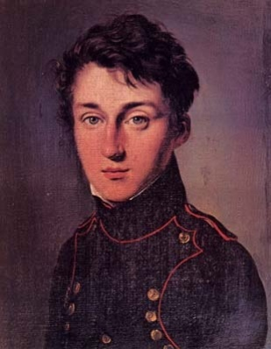
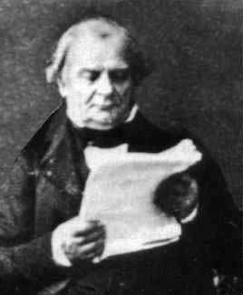
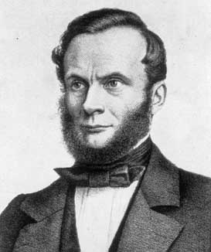
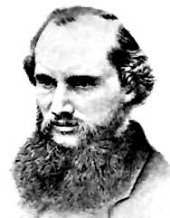
卡诺定理与热力学第二定律
Sadi Carnot
Emile Clapeyron
Rudolf Clausius
Lord Kelvin
1824
1832
1833
1834
1848
1850
1854 1856 1862
1851
1865
卡诺发表一生中唯一的一本科学著作《火力对作功以及作功机械的影响》自费出版了600本
克拉珀龙发现并阅读了卡诺的著作
克劳修斯提出热力学第二定律的克劳修斯表述
Kelvin, “On the Dynamical Theory of Heat”. Kelvin’s version of the 2nd law of thermodynamics
克拉珀龙发表文章转述卡诺的主要工作
热力学第二定律数学表述，并由等式引出态函数熵，由不等式推出熵增加原理
1927年洛仑兹,
1937年费米,
分别用卡诺定理严格证明了克劳修斯等式与不等式
克拉珀龙的论文后来被开尔文看到,据此提出热力学温标
卡诺因为感染霍乱不幸身亡

Slide 5
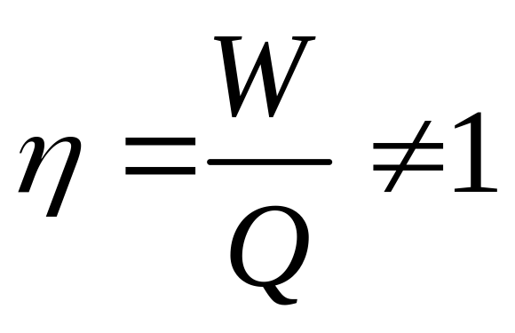
开尔文表述（1851）
不可能从单一热源吸取热量，使之全部转化为有用的功，而不产生其它影响。
T
Q
W = Q
第二类永动机
另种表述： 不可能制成

Slide 6
开尔文
原名W.汤姆孙 （William Thomson），1824年6月26日生于爱尔兰的贝尔法斯特，1907年12月17日在苏格兰的内瑟霍尔逝世。由于装设大西洋海底电缆有功，英国政府于1866年封他为爵士，后又于1892年封他为男爵，称为开尔文男爵，以后他就改名为开尔文。
William Thomson
Lord Kelvin
(1824-1907)

Slide 7
开尔文表述
不可能从单一热源吸取热量，使之全部转化为有用的功，而不产生其它影响。
单一热源: 温度均匀且恒定不变的热源。
不产生其它影响:除了由单一热源吸热量和全部用来做功之外的其他变化。
同时完成三件事是不可能的，而缺一是可能的，如等温膨胀。

Slide 8
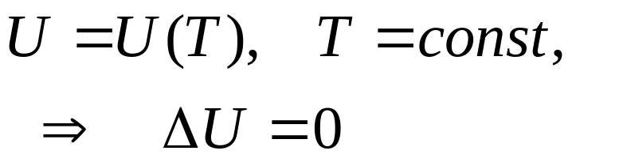
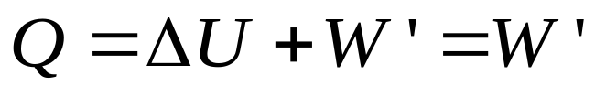
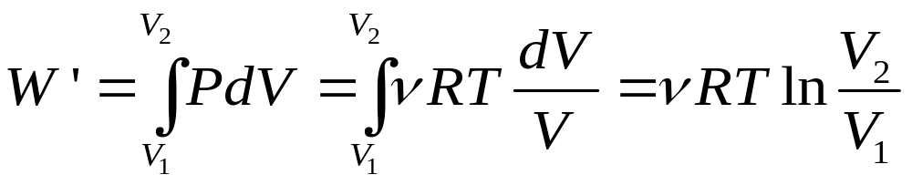
理想气体的等温膨胀
p
PV=const,
1
2
O
V
等温膨胀：
系统吸热，全部用来对外做功，内能不变。
产生了其它影响：
理想气体的体积膨胀了。

Slide 9
第二类永动机
热力学第二定律开尔文表述还可表述为：
第二类永动机不可能。
第二类永动机：从单一热源吸收热量并且全部转换为功的循环动作的热机。
若可能，则可利用海水制成永动机，解决能源危机：
M海水~10¹⁸T=10²¹kg，
温度降低1K, 则Q=10²¹Kcal，相当于10¹⁴T煤的燃烧热。
这种机器不违反能量守恒定律和转化定律，但是不可能实现。违反开尔文表述。。

Slide 10
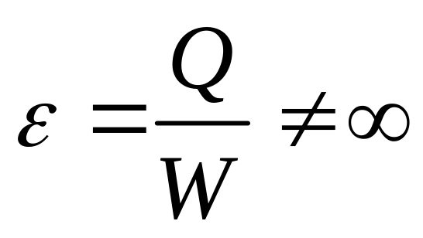
克劳修斯表述（1850）：
不可能使热量从低温物体自发地传向高温物体而不产生任何其它影响。
在卡诺循环中，要让热量由低温热源传到高温热源，必须外界对机器做功，与热量可以自动从高温热源传到低温热源很不相同。克劳修斯于1850年据此提出该表述。
T₁(高)
Q
T₂(低)

Slide 11
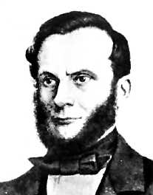
克劳修斯
德国物理学家，是气体动理论和热力学的主要奠基人之一。1822年1月2日生于普鲁士的克斯林（今波兰科沙林）的一个知识分子家庭。曾就学于柏林大学。1847年在哈雷大学主修数学和物理学的哲学博士学位。从1850年起，曾先后任柏林炮兵工程学院、苏黎世工业大学、维尔茨堡大学、波恩大学物理学教授。他曾被法国科学院、英国皇家学会和彼得堡科学院选为院士或会员
[德] Rudolf Clausius
(1822-1888)

Slide 12
克劳修斯表述和开尔文表述完全等价
证明克劳修斯表述和开尔文表述的等价性：
如果开尔文表述正确，则克劳修斯表述也正确;
如果克劳修斯表述正确，则开尔文表述也正确。
反证法证明克劳修斯表述和开尔文表述的等价性：
如果克劳修斯表述不正确，则开尔文表述也不正确。
如果开尔文表述正确, 则克劳修斯表述也正确。

Slide 13

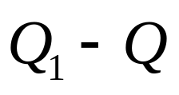


C(克劳修斯)表述：不可能把热量从T_{低}到T_{高}而不引起任何其它变化。
K(开尔文)表述：不可能从单一热源吸收热量使之完全转变为有用的功而不产生其他影响。
认为K表述正确，假设C表述不成立，即热量可以从低温传到高温而无其它影响。
高温热源
高温热源
构造卡诺热机，高温吸热Q₁，低温释放热Q，对外做功W’。
卡诺
热机
两个热机的联合作用结果：
从单一高温热源吸热Q₁-Q，全部做功W’,无影响。
与K表述相矛盾，说明假设不成立， C表述应该正确。
低温热源
低温热源

Slide 14


C(克劳修斯)表述：不可能把热量从T_{低}到T_{高}而不引起任何其它变化。
K(开尔文)表述：不可能从单一热源吸收热量使之完全转变为有用的功而不产生其他影响。
认为C表述正确，假设K表述不成立，即可从单一热源吸热Q，全变为功W’，而无其它影响。
高温热源
高温热源
W’带动卡诺热机，低温吸热Q_{２}，高温释放热Q_{１} 。
卡诺
热机
两个热机联合作用的结果：
热量Q_{２}从低温传到高温,无影响。
与C表述相矛盾，说明假设不成立， K表述应该正确。
低温热源
低温热源

Slide 15
热力学第二定律是独立于第一定律的另一自然界基本规律。
自然过程：
摩擦生热；
热量由高温传向低温。
热力学第二定律说明自然过程的相反过程不可能自发进行，是一个能够反映自然过程进行方向的一个基本定律。
热力学第二定律是关于自然过程方向的一条基本的、普遍的定律，它比热力学第一定律层次更深。

Slide 16
5.2、 可逆过程与不可逆过程
一个系统由某一状态A出发经过某一过程P到达另一状态B，如果存在另一过程R，它能使系统和外界完全复原，即系统回到原来的状态A，同时清除原来过程P对外界引起的一切影响，则原来的过程P称为可逆过程，反之，如果用任何方法都不可能使系统和外界复原，则过程P称为不可逆过程。
“另一过程R”可以是过程P的逆过程，但并不要求一定是原过程的逆向过程，重要的是使系统和外界完全复原。

Slide 17
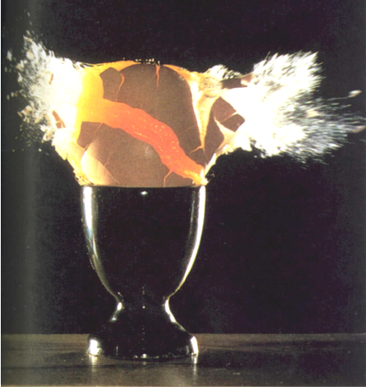
鸡蛋掉入杯中

Slide 18
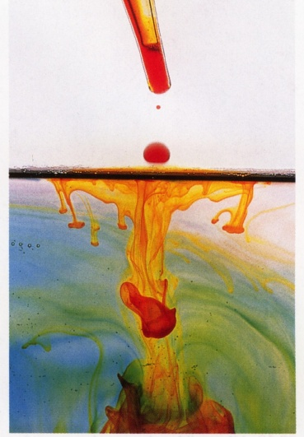
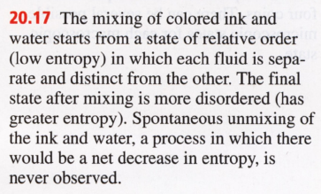

Slide 19
T1
T2
一个热力学过程，如果其每一步都可以在相反方向上进行，而且使系统和外界都恢复原态，则称为可逆过程。
反之，如果用任何方法都不能使系统和外界都复原，则称为不可逆过程。

Slide 20
开尔文表述：
不可能从单一热源吸取热量，使之全部转化为有用的功，而不产生其它影响。
功变热的过程是不可逆的。
克劳修斯表述：
不可能使热量从低温物体自发地传向高温物体而不产生任何其它影响。
热传导的过程是不可逆的。

Slide 21
正确理解不可逆过程
功变热的过程是不可逆的。
功可以完全变为热，但是热不能完全变为功。
错！
正确理解：
在不引起其他变化或不产生其他任何影响的条件下，热不能完全变为功。
热传导的过程是不可逆的：
不能把传到低温的热再传回高温却不产生其它任何影响。

Slide 22
5.2、 可逆过程与不可逆过程
一个热力学过程，如果其每一步都可以在相反方向上进行，而且使系统和外界都恢复原态，则称为可逆过程。
反之，如果用任何方法都不能使系统和外界都复原，则称为不可逆过程。
“另一过程R”可以是过程P的逆过程，但并不要求一定是原过程的逆向过程，重要的是使系统和外界完全复原。

Slide 23
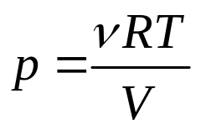

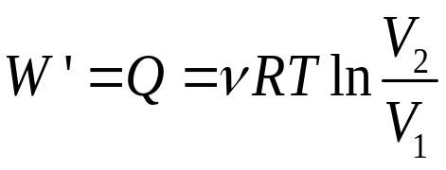
讨论：可逆过程与不可逆过程举例
(1) 摩擦阻力及其它损失可略时，准静态过程是可逆过程。
p
A
T
等温膨胀过程
B
等温 A B
O
V
T不变
V1
V2

Slide 24
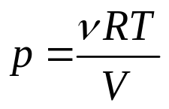

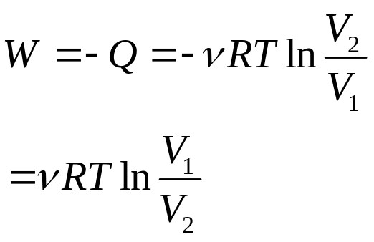
等温B A
p
A
T不变
T
B
O
V
V1
V2

Slide 25

等温膨胀过程中
p
A
T不变
T
正过程
等温 A B
B
吸收热量，体积膨胀对外作功
O
V
V1
V2
反过程
等温B A
释放热量，外界作功体积缩小
可逆过程
理想气体的无摩擦等温过程是可逆过程
其它准静态过程

Slide 26




(2) 所谓不可逆过程，并非其逆过程一定不能进行，而是说不能使系统和外界都复原，而不留痕迹。
自由膨胀过程--不可逆过程
A B
正过程
反过程
可以为等温过程
B A
但是，
况且在正过程中，不可能任一时刻都有确定的状态，自然无法重复并消除影响。
p
A
正过程体积增大，当然可通过等温压缩技术使气体体积复原，但外界做了功，同时气体向外放热，外界没有完全复原，要使此放出的热再全部转化为功而不产生其它影响是不可能的。
B
O
V

Slide 27

(3) 可逆过程是一个理想的极限，实际的宏观过程都是不可逆的。
热传递：高温到低温自发进行，低温到高温需外界作功。
T1
T2
活塞与气缸壁间有摩擦的等温过程
气体向真空的自由膨胀
扩散
燃烧
存在力学不平衡、热学、化学、相不平衡的过程都是不可逆过程

Slide 28
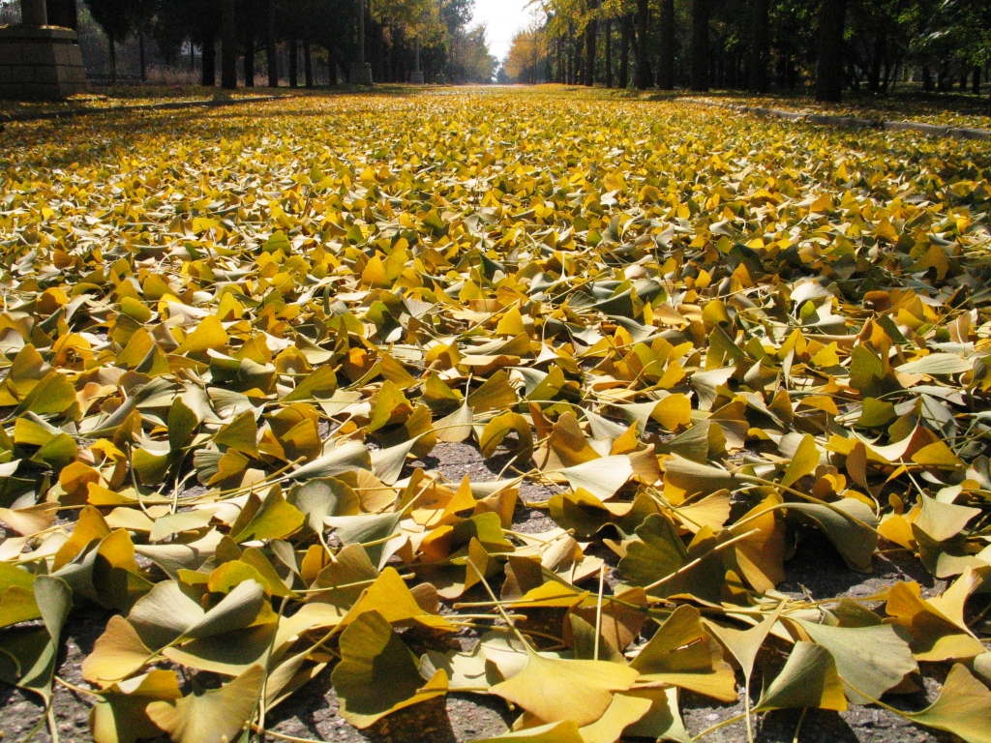
落叶永离，覆水难收。

Slide 29

子在川上曰，逝者如斯夫……
君不见，黄河之水天上来，奔流到海不复还；
----自然过程
君不见，高堂明镜悲白发，朝如青丝暮成雪。
----人生过程

Slide 30
不可逆过程的进一步讨论
(1) 一切自然过程都是不可逆过程
耗散过程不可逆
功变热、扩散
非准静态过程不可逆
（凡中间态不平衡，都是非准静态过程）
气体自由膨胀、热传导
生命过程远离平衡态不可逆
(2) 区分可逆过程和不可逆过程的判据
只有无耗散的准静态过程才是可逆过程。

Slide 31
(3) 自然界中各种不可逆过程都是相互关连的。
(4) 任何一种不可逆过程都可以作为热力学第二定律的表述。
自然过程有明显的方向性
(5) 宏观不可逆与微观可逆的矛盾
实际的宏观过程都是不可逆的，但是，微观上组成系统的每个粒子的运动都是可逆。
（时间反演不变 ）

Slide 32
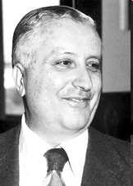
普利高津
1917年生于莫斯科，1945年在比利时布鲁塞尔自由大学获得博士学位后留校工作，两年后被聘为教授。他主要研究非平衡态的不可逆过程热力学，提出了“耗散结构”理论，并因此于1977年获得诺贝尔化学奖。
1967年成为得州大学奥斯汀分校任物理学和化学工程的教授, 1977年成为摄政（Regental）教授，对于学校重大事务行使一票否定权。
1984年成为Ashbel Smith教授。
1989年被比利时国王授封为子爵。
I. Prigogine
1917-2003

Slide 33
耗散结构 dissipative structure
  系统在远离平衡态条件下, 通过与外界进行交换及组分间非线性关系所形成的一种新型有序组织结构。
系统从无序状态过渡到耗散结构的必要条件
系统必须是开放的，即系统必须与外界进行物质、能量的交换；
系统必须是远离平衡状态的，系统中物质、能量流和热力学力的关系是非线性的；
系统内部不同元素之间存在着非线性相互作用，并且需要不断输入能量来维持。

Slide 34
耗散结构的特征
存在于开放系统中，靠与外界的能量和物质交换产生负熵流，使系统熵减少形成有序结构。耗散即强调这种交换。对于孤立系统，由热力学第二定律可知，其熵不减少，不可能从无序产生有序结构。
保持远离平衡态。贝纳特流中液层上下达到一定温度差的条件就是确保远离平衡态。
系统内部存在着非线性相互作用。在平衡态和近平衡态，涨落是一种破坏稳定有序的干扰，但在远离平衡态条件下，非线性作用使涨落放大，达到有序。

Slide 35
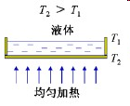
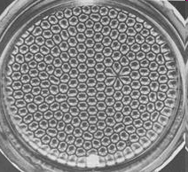
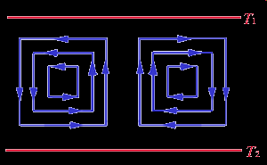
贝纳德对流
1900年法国学者贝纳尔 (H.Benard)发现：从下面均匀加热水平容器中薄层液体时,若上下温差超过一临界值, 液体中突现类似蜂房的六边形网 格, 液体的传热方式由热传导过渡到了对流，每个六角形中心的液体向上流动，边界处液体向下流动。这是对流与抑止因素(黏性和热扩散)竞争的结果。

Slide 36
第五章 作业
P202, 7, 10, 12, 14, 15
17, 19, 22, 24

